Slide 1
实战：SCRUM+禅道，让敏捷飞

Slide 2
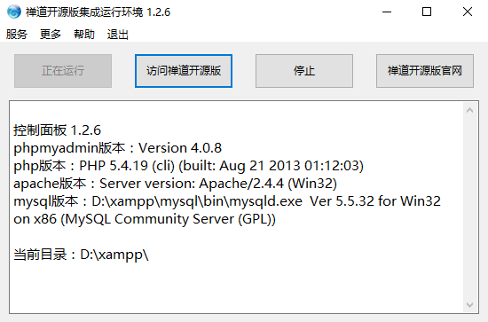
准备工作
安装禅道项目管理软件单机版：ZenTaoPMS.7.4.beta.exe
安装在磁盘根目录下，例如：D:\xampp

Slide 3
练习项目背景
开发一个手机银行APP。
参考的史诗故事列表：
余额查询，交易明细查询
转账（行内、跨行）
购买理财
以小组为单位（6人左右），角色分工，基于禅道工具，实践整个SCRUM过程
成果以界面原型形态体现

Slide 4
目录
一
禅道项目管理流程图
二
禅道中各角色的使用流程
三
各角色操作实践
四
小结

Slide 5
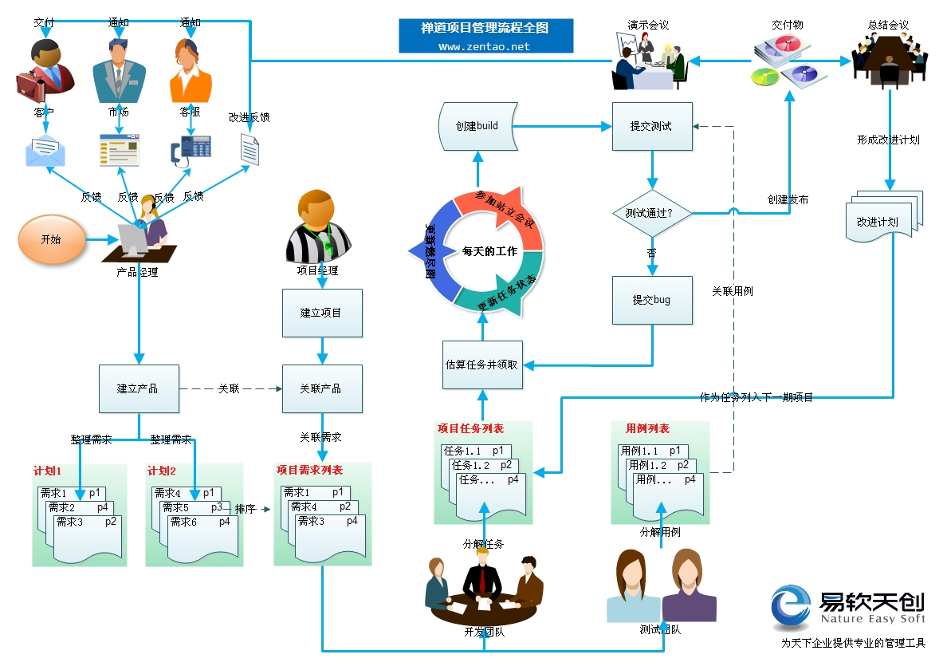

Slide 6
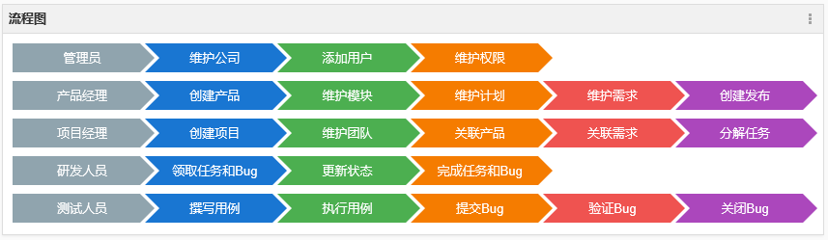
软件工程框架概述

Slide 7
管理员
维护公司：公司基本信息、部门管理（产品、项目、开发、测试、客户）
维护权限：了解内置权限、添加客户权限组（供客户了解项目情况）
添加用户：设置部门和权限归属。产品（Pro）、项目（PMr），开发（Dev1,Dev2,Dev3）、测试（Test1,Test2）、美工（UEr）

Slide 8
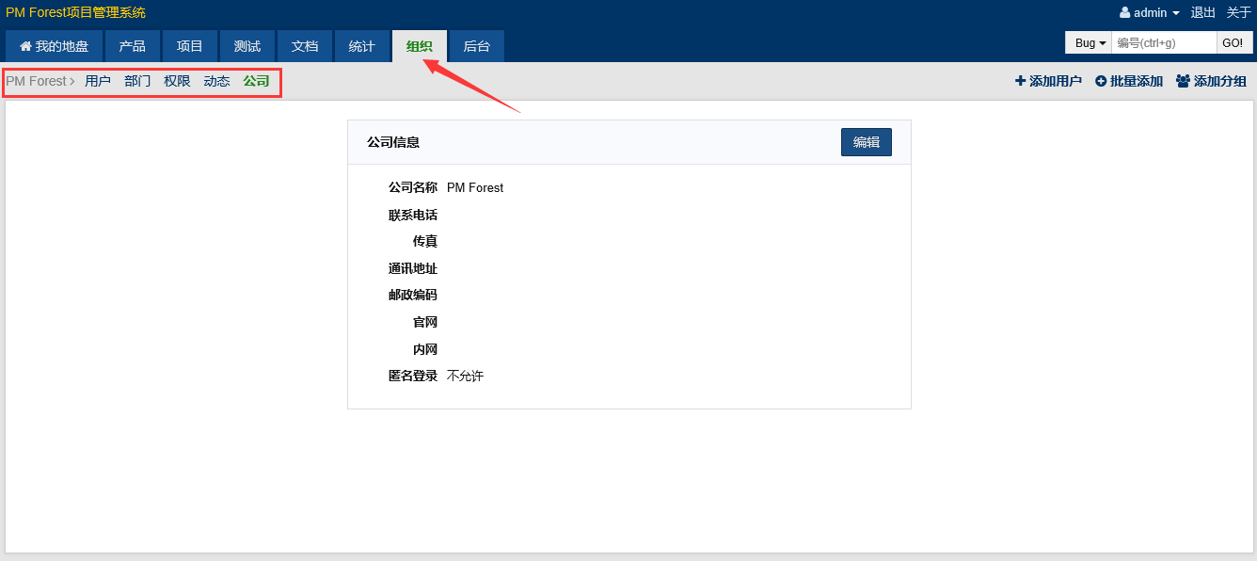
维护公司

Slide 9
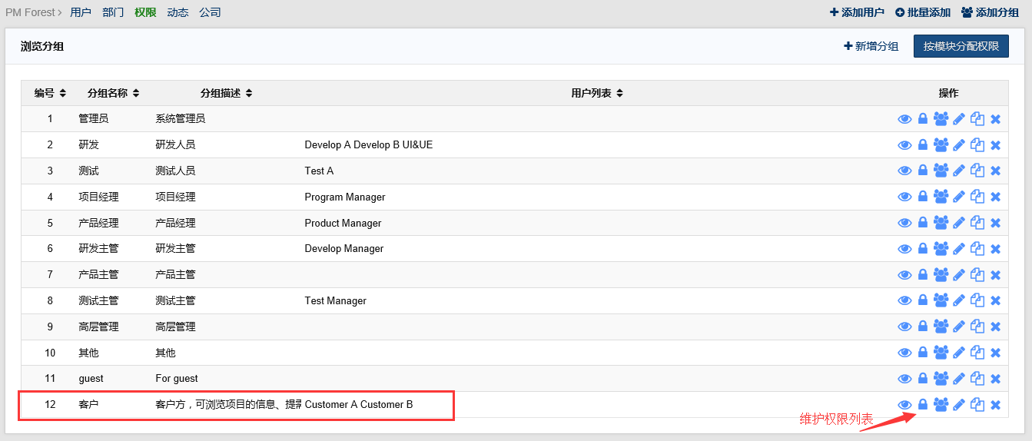
维护权限

Slide 10
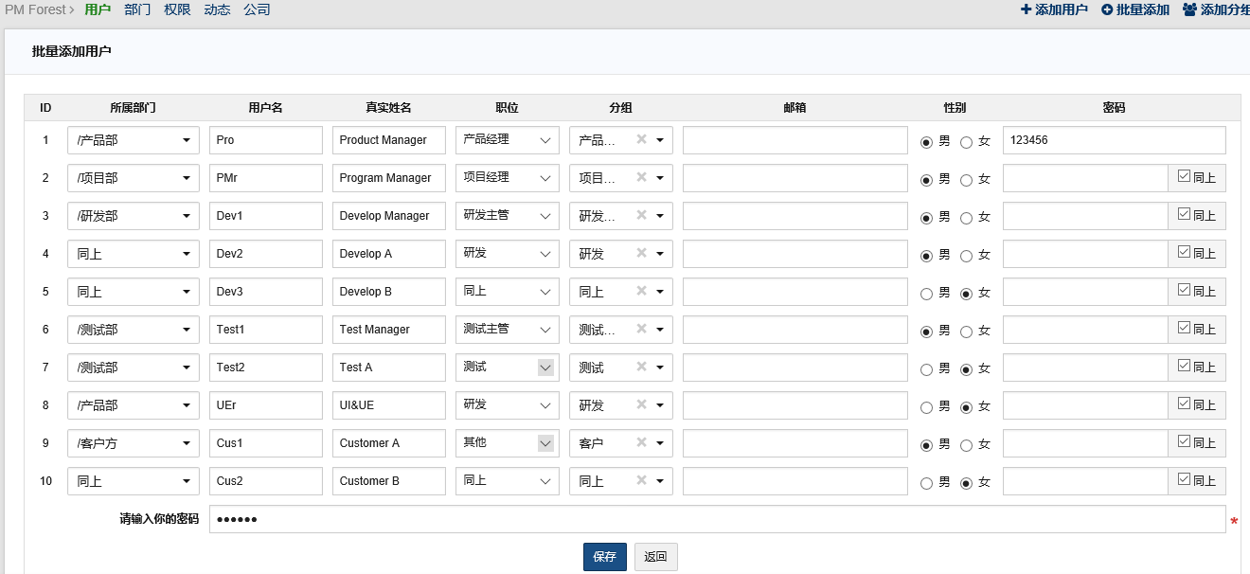
添加用户

Slide 11
产品经理
创建产品：XX手机银行
维护模块：APP前端、后端接口、维护后台（具体模块依据自己的设计定义，仅供参考）
维护需求：登记新需求、评审需求、变更需求
维护计划：创建新计划、为计划关联需求

Slide 12
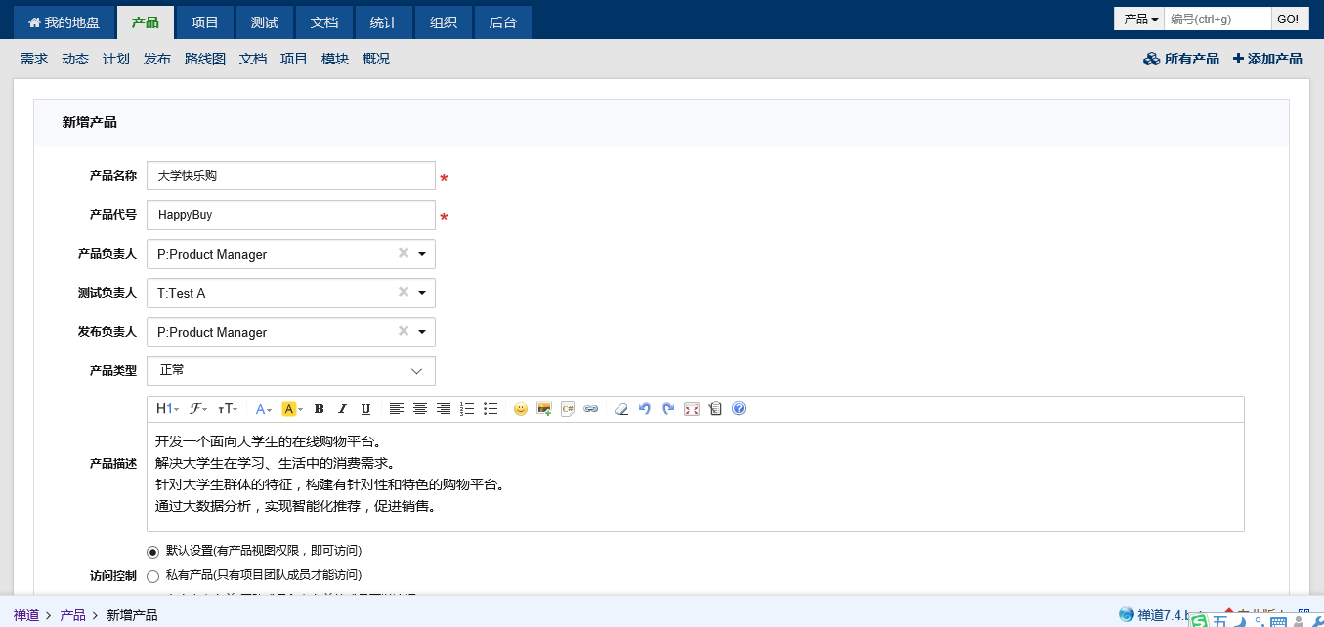
创建产品

Slide 13
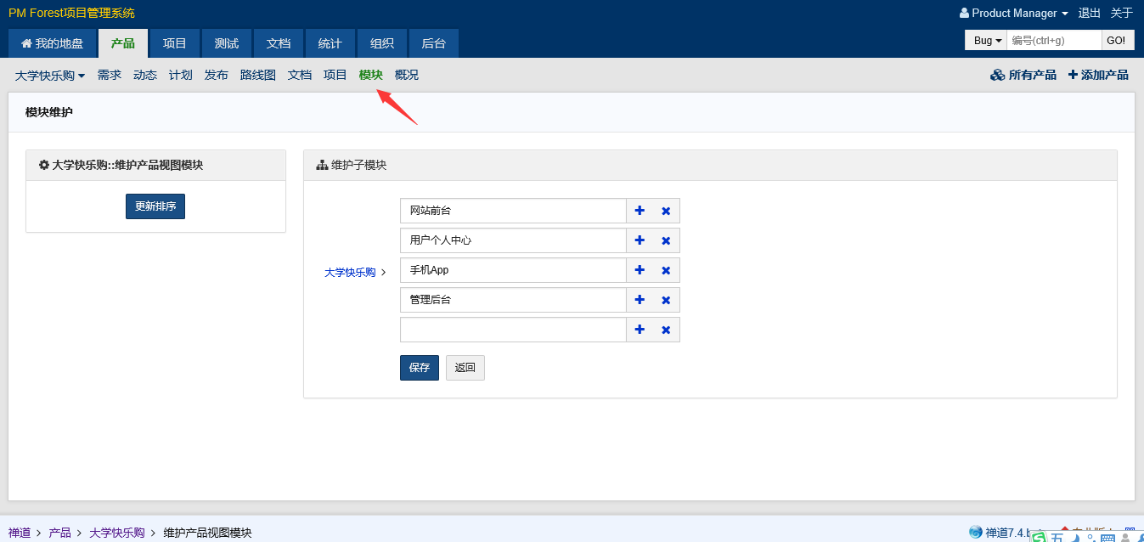
维护模块

Slide 14
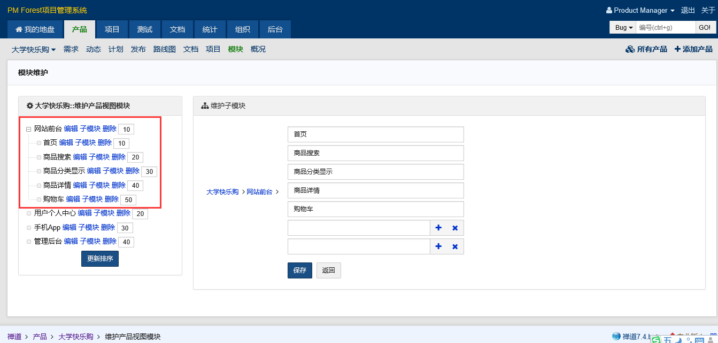
子模块维护

Slide 15
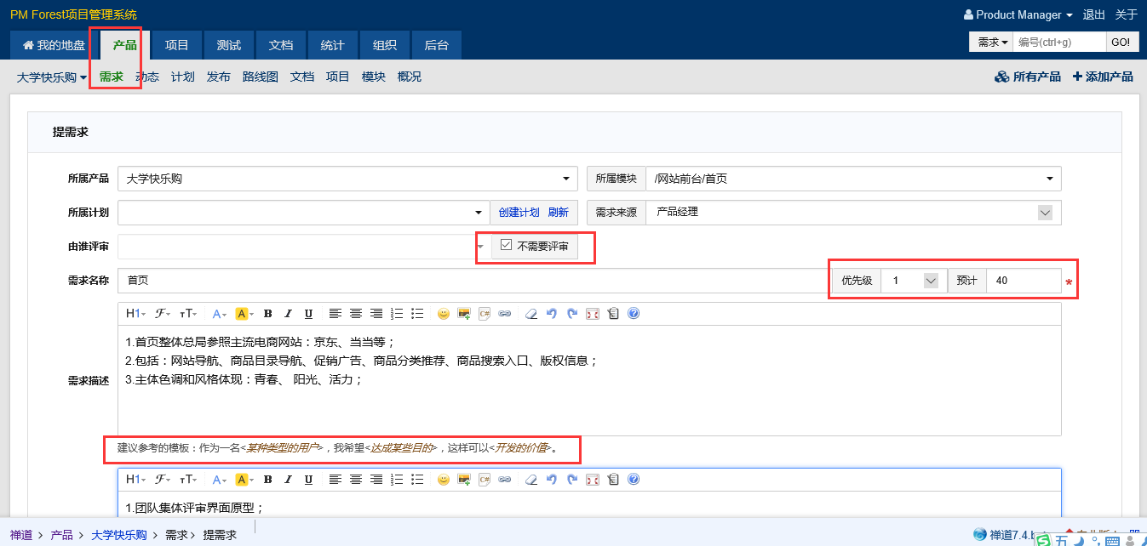
创建新需求（场景1：产品经理登记已明确的需求）

Slide 16
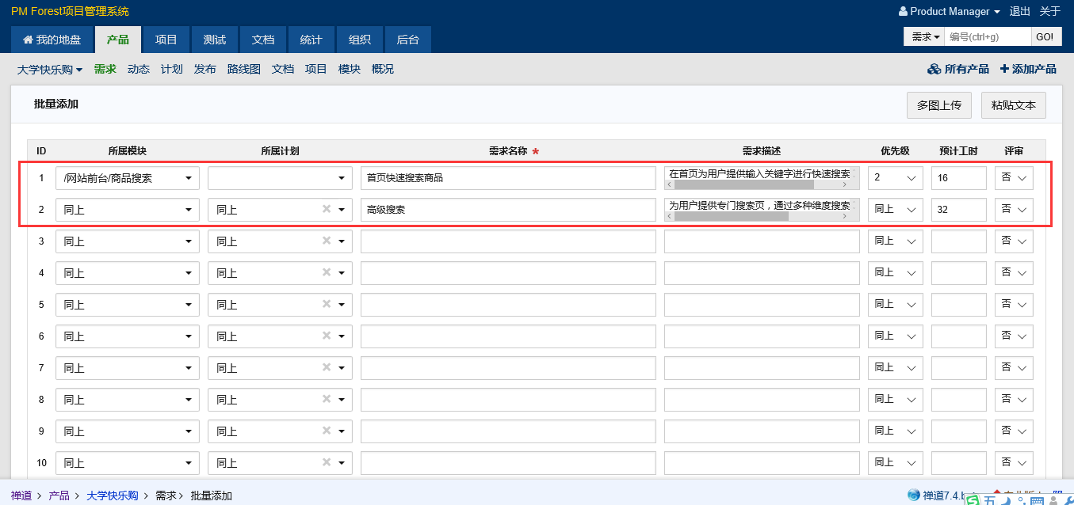
创建新需求（场景2：产品经理批量登记已明确的需求）

Slide 17
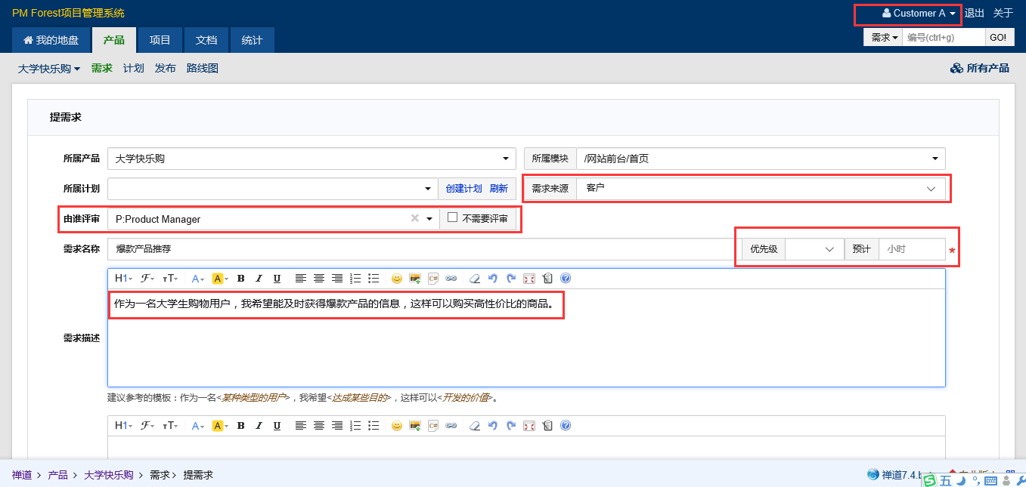
创建新需求（场景3：其他角色提交新需求，待审批）

Slide 18
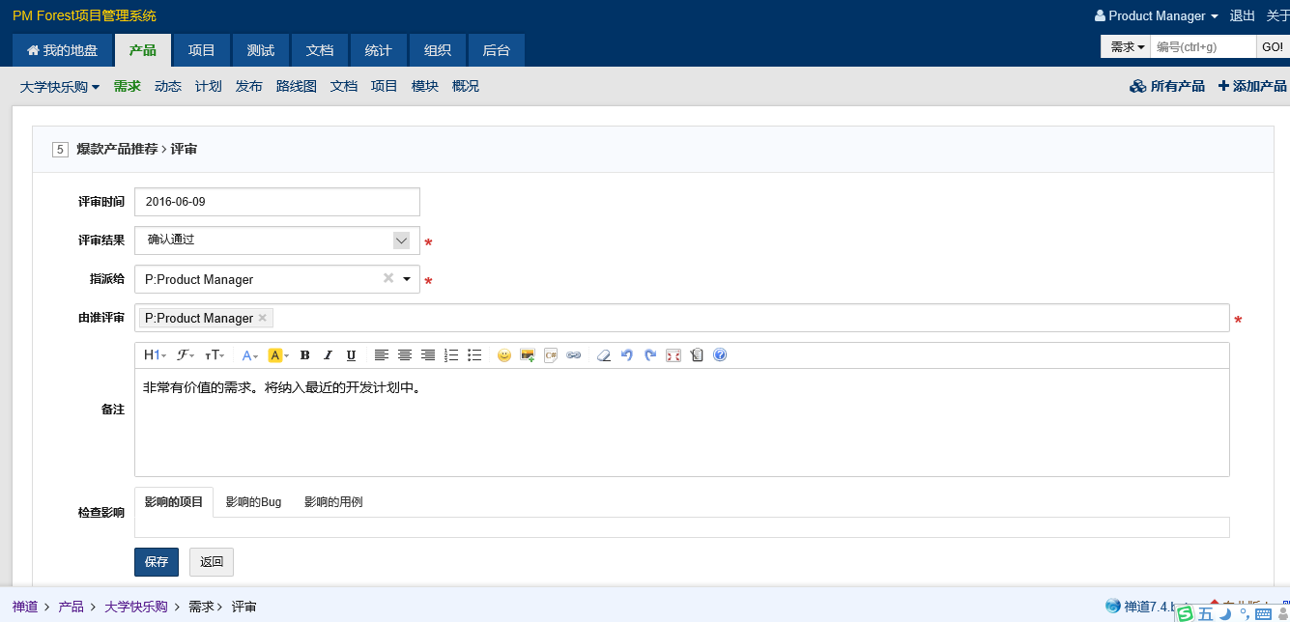
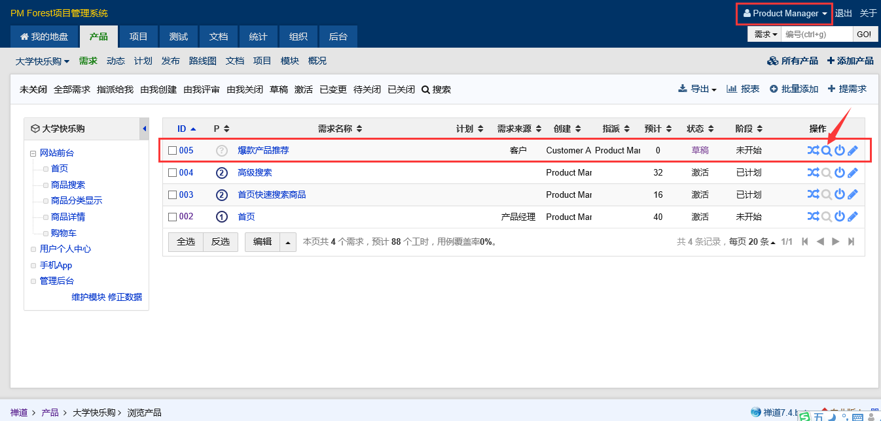
评审需求

Slide 19
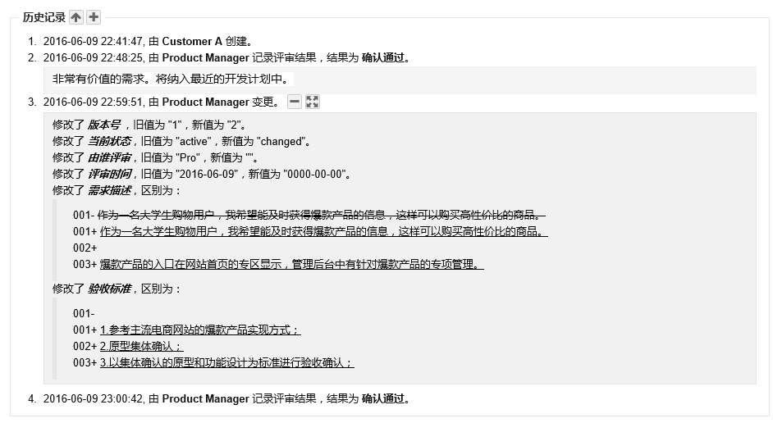
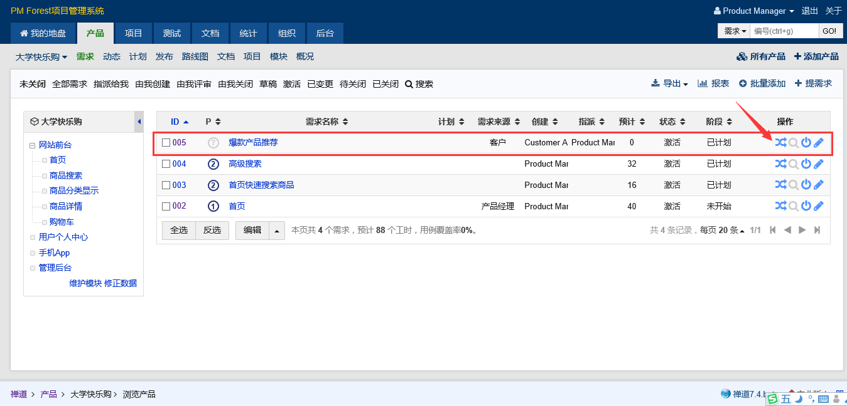
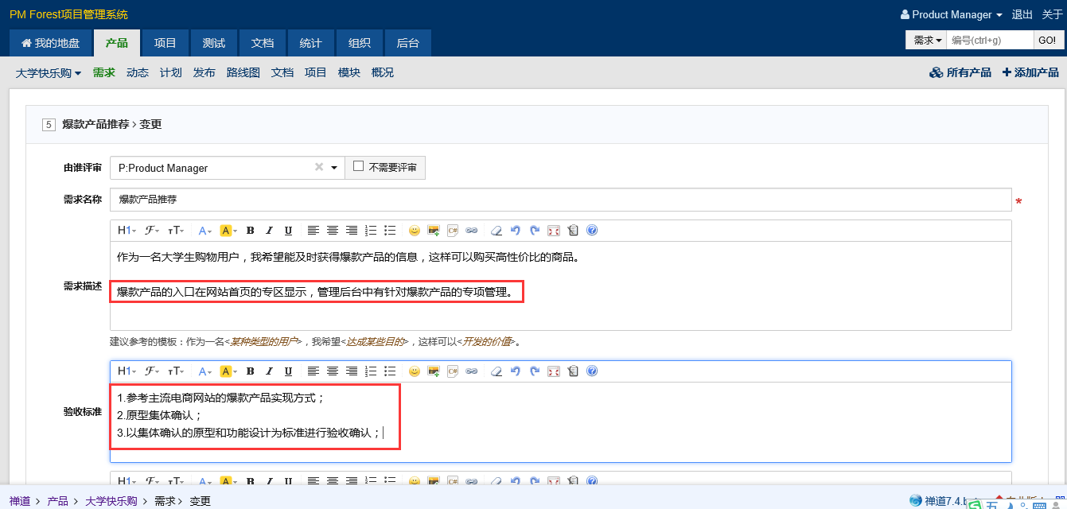
变更需求

Slide 20
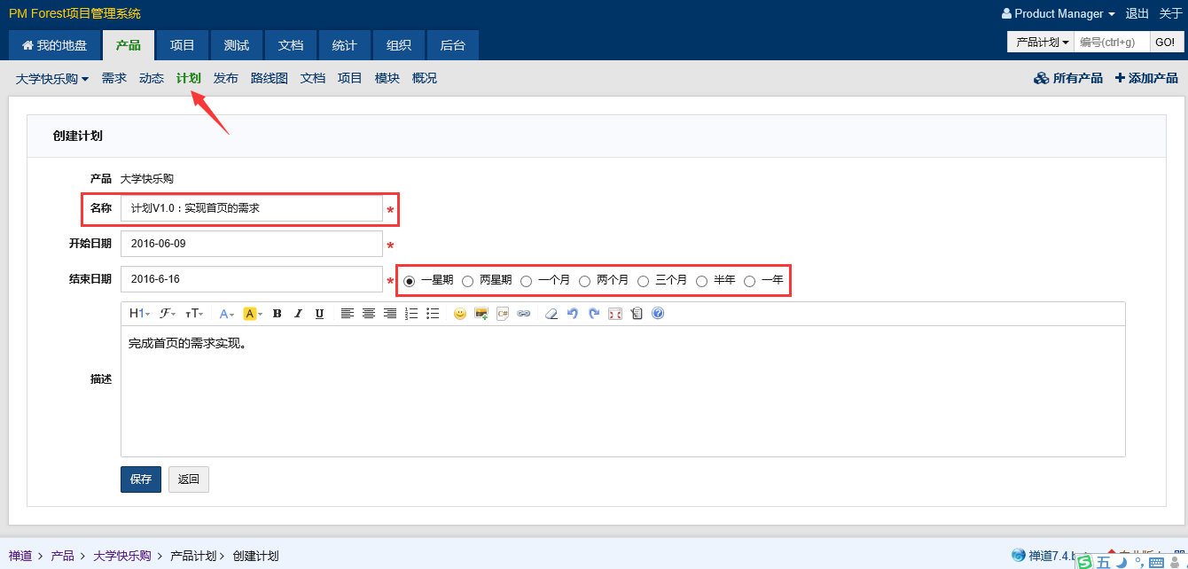
创建新计划

Slide 21
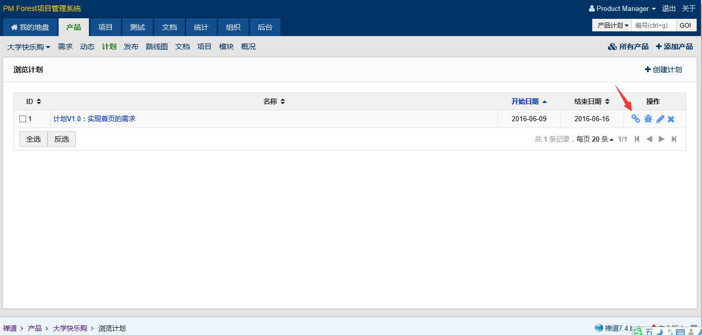
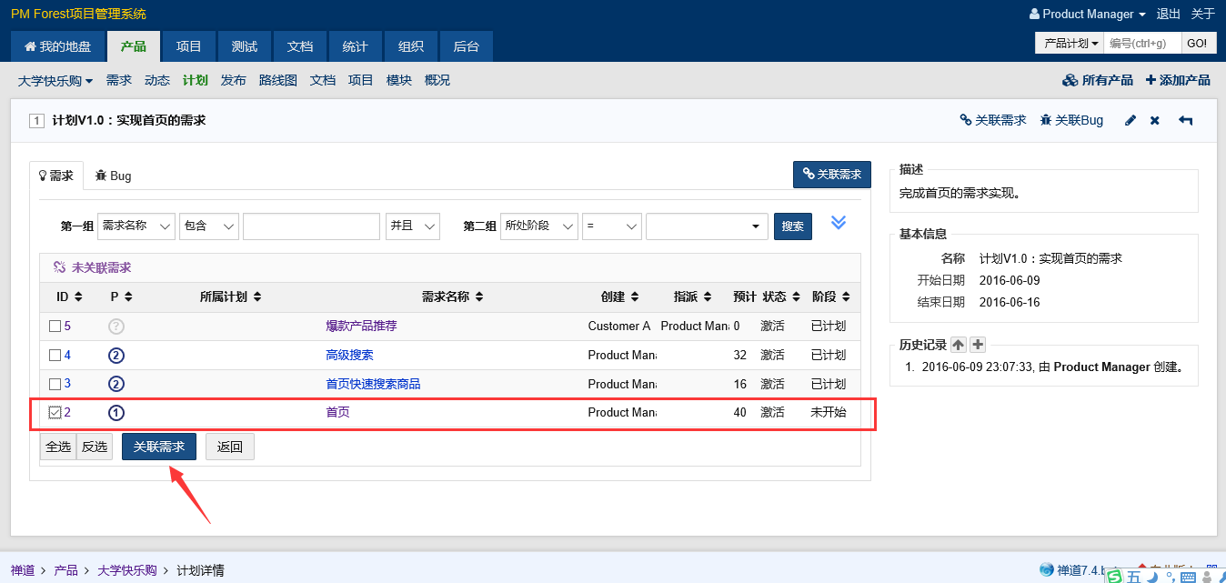
为计划关联需求

Slide 22
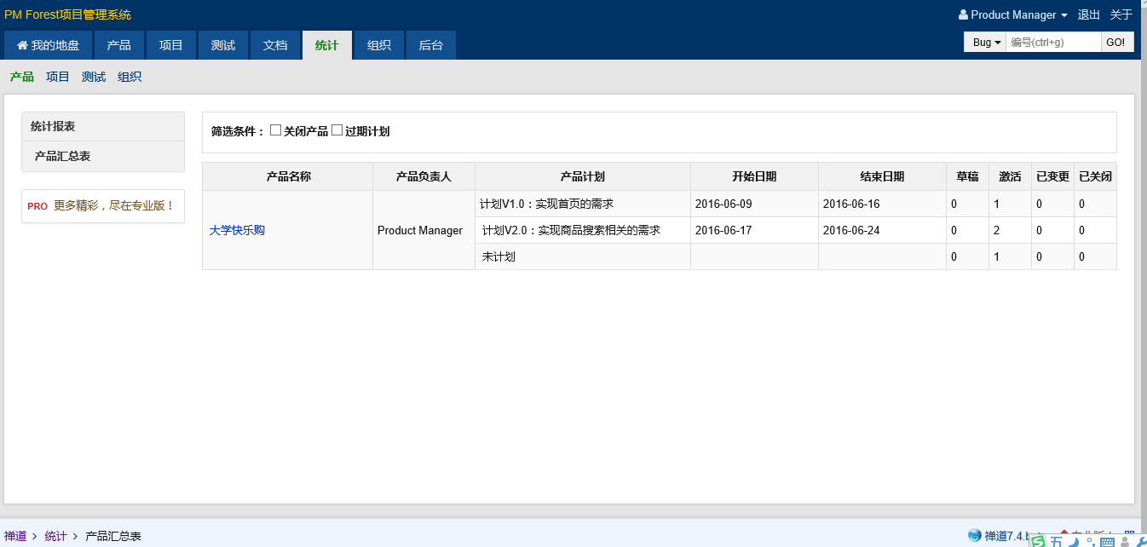
查看统计

Slide 23
项目经理
创建项目：
维护团队：
关联产品：
关联需求：
分解任务：

Slide 24
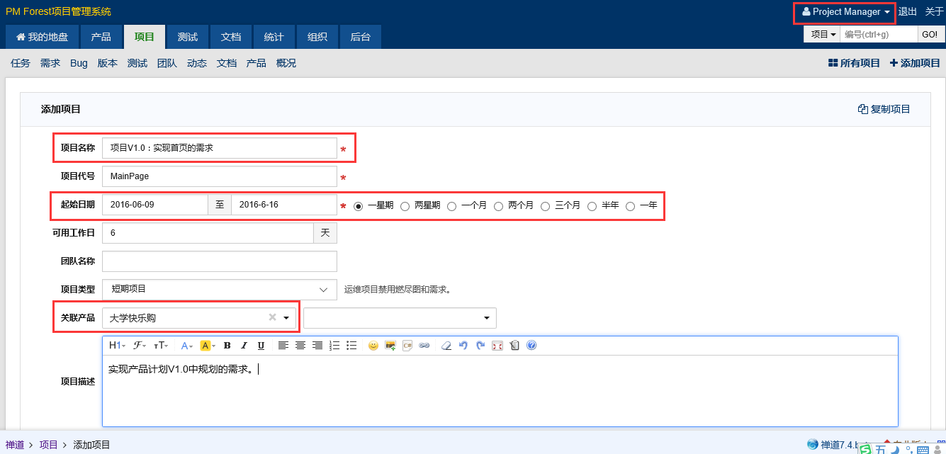
创建项目

Slide 25
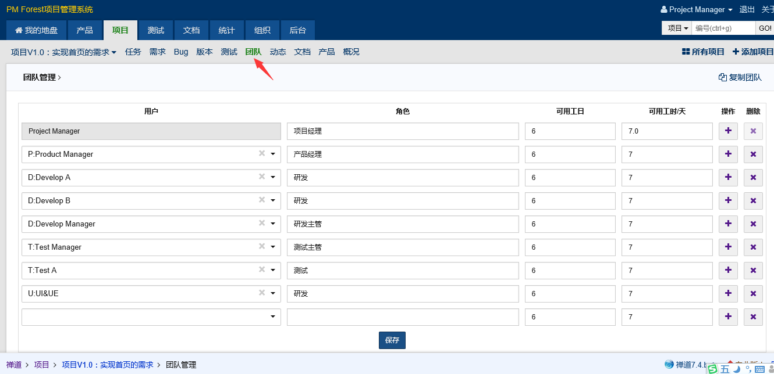
维护项目团队

Slide 26
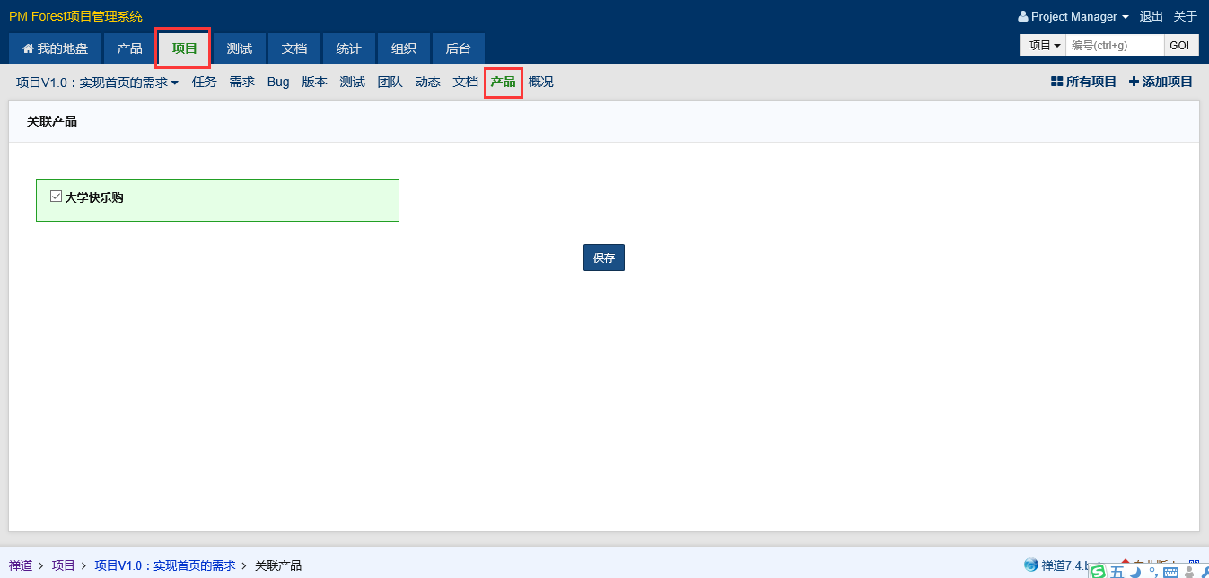
关联产品

Slide 27
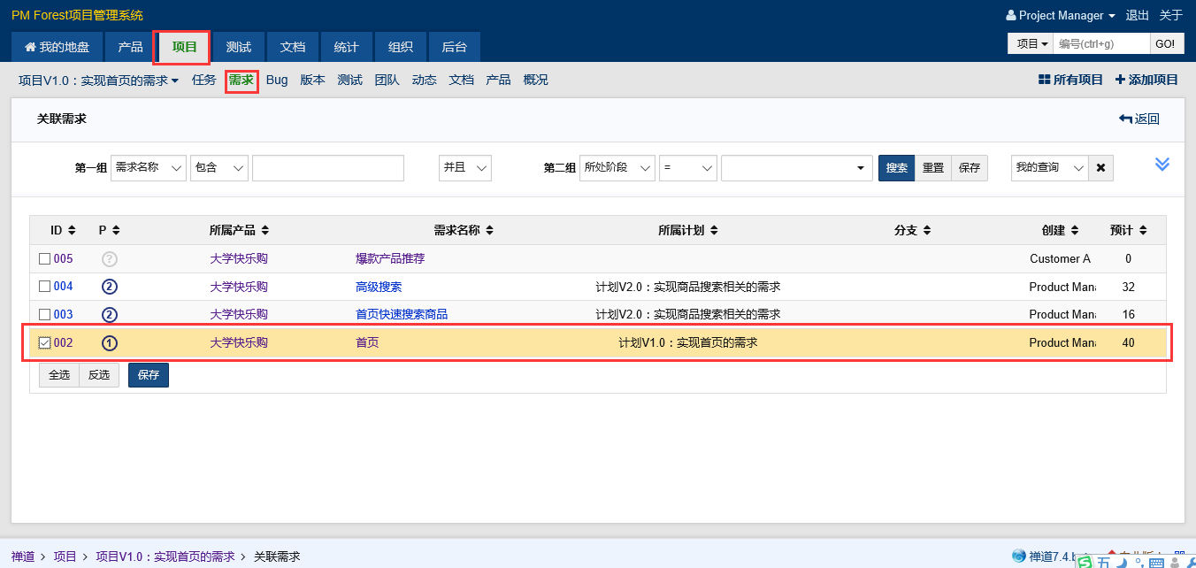
关联需求

Slide 28
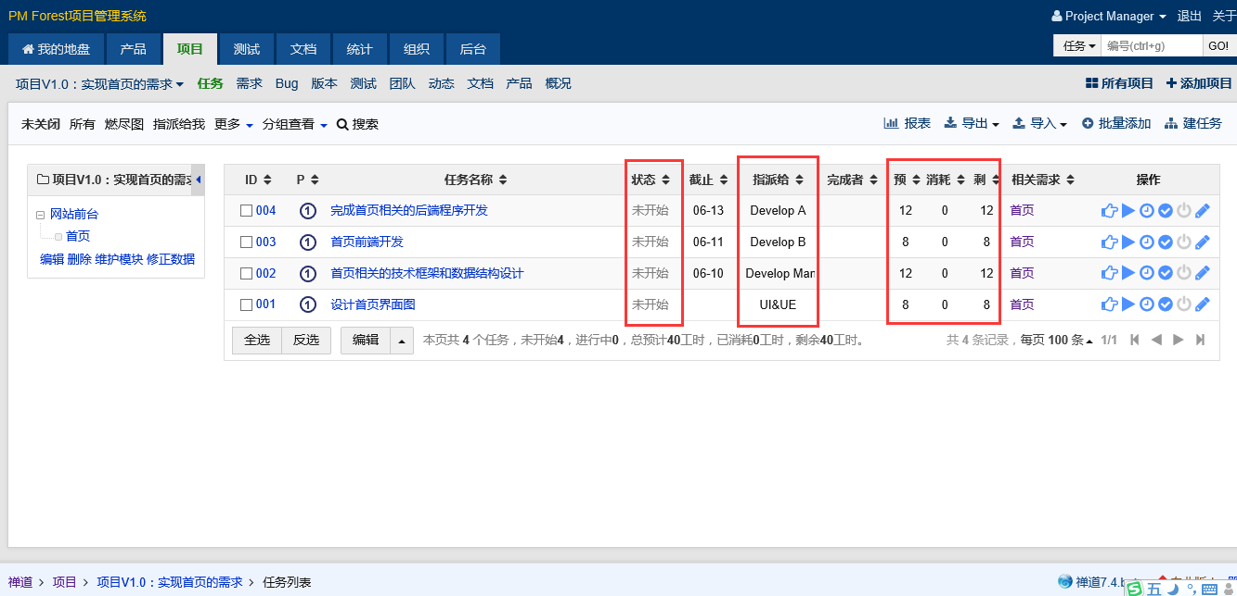
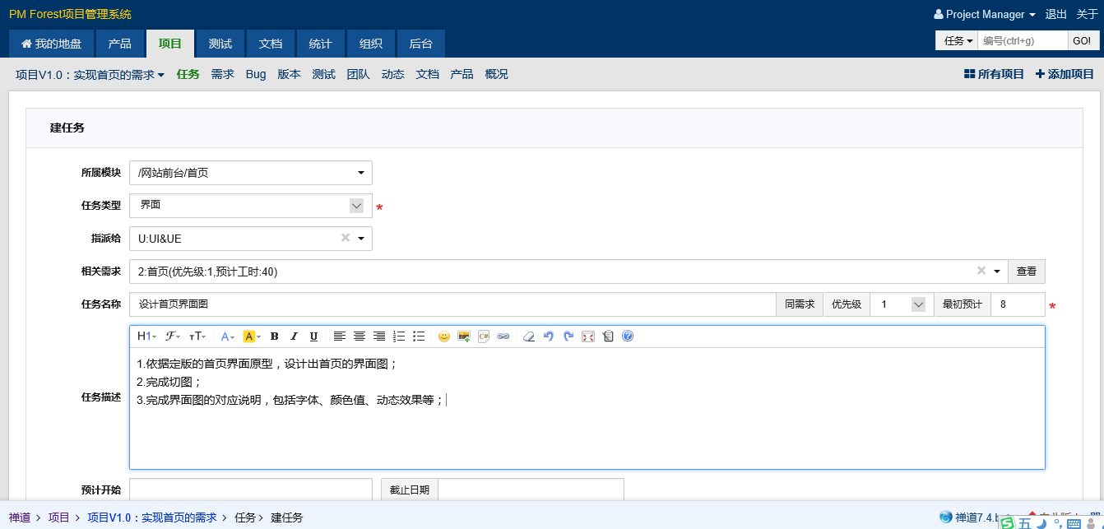
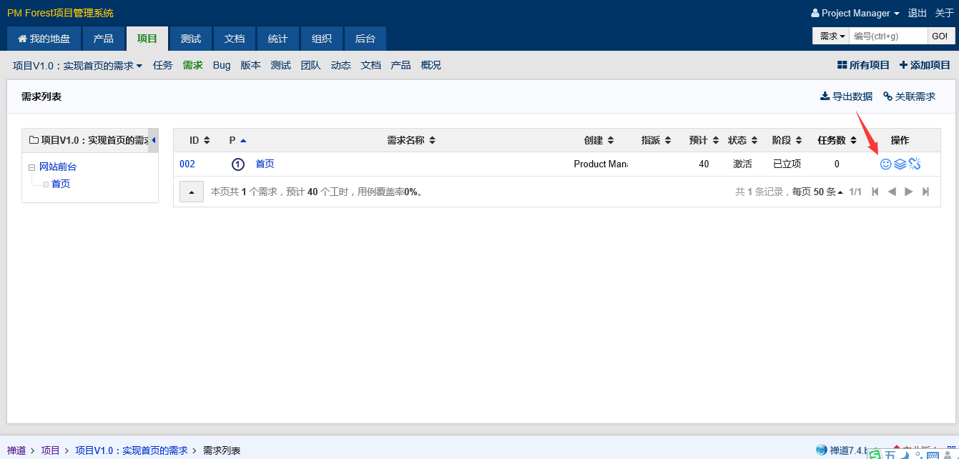
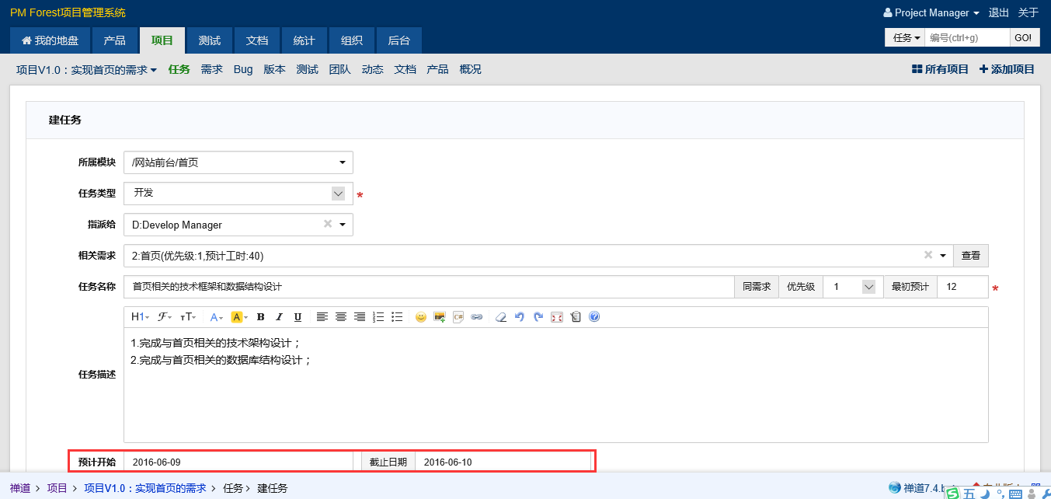
分解任务

Slide 29
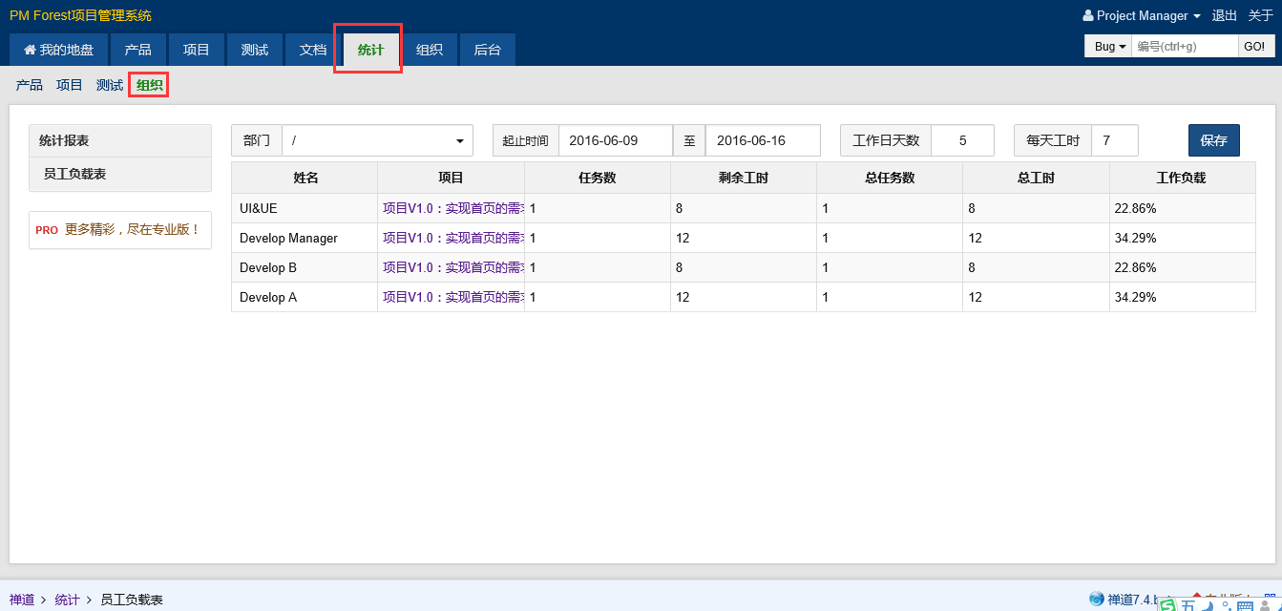
查看统计

Slide 30
研发人员
领取任务（和Bug）：
更新任务状态：
完成任务（和Bug）：

Slide 31
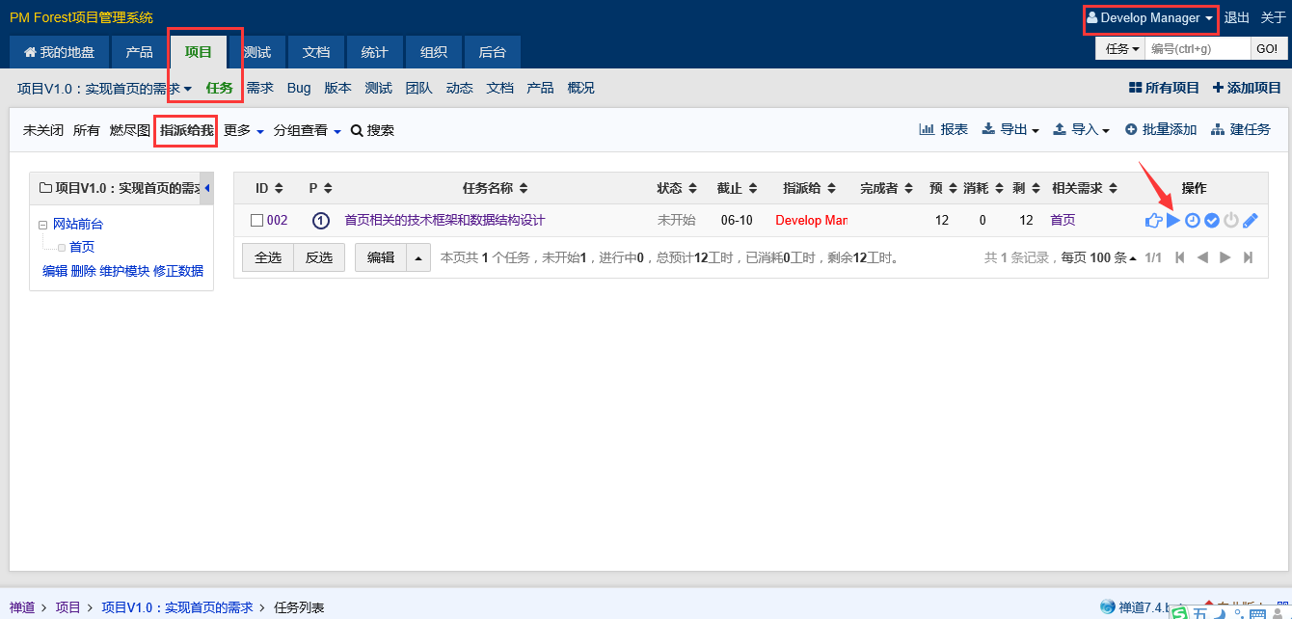
领取任务

Slide 32
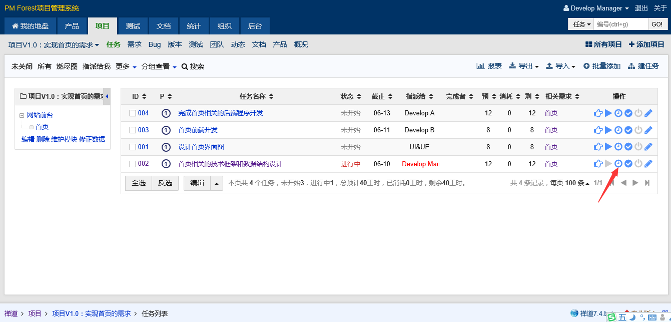
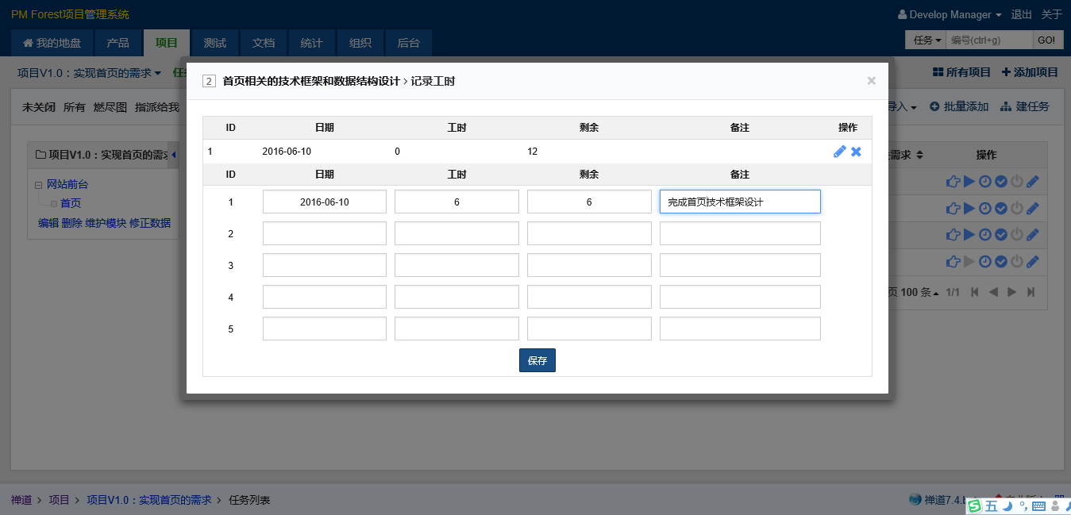
更新任务状态

Slide 33
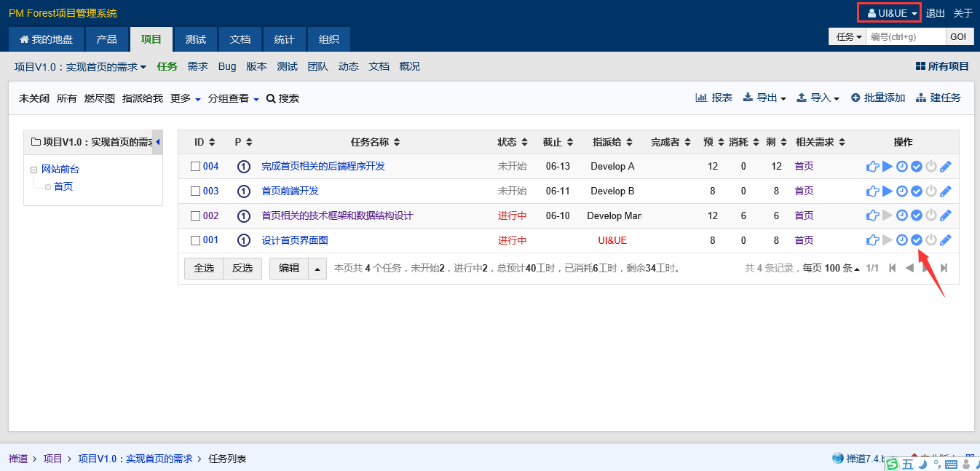
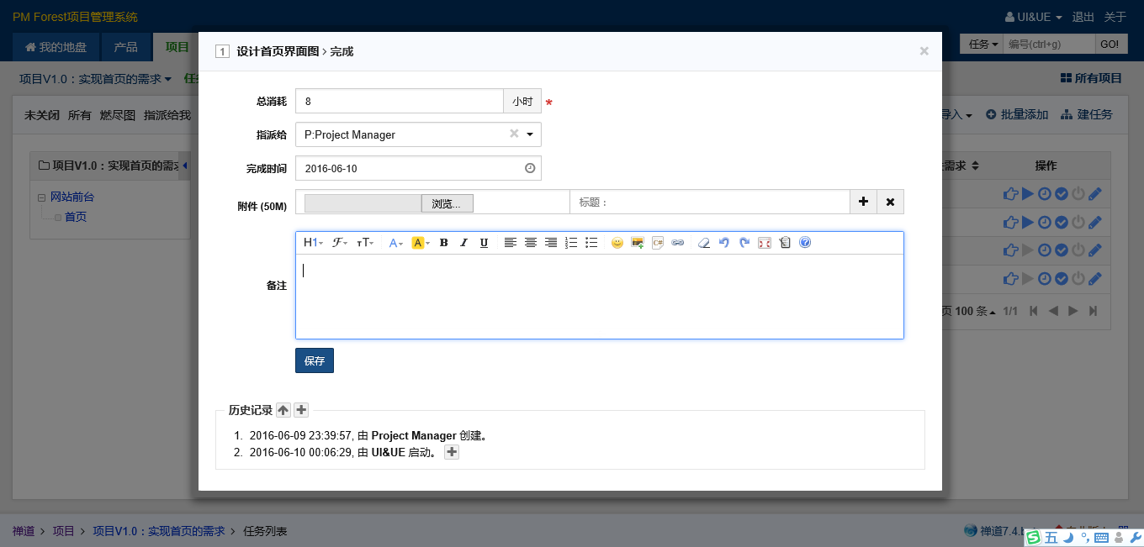
完成任务

Slide 34
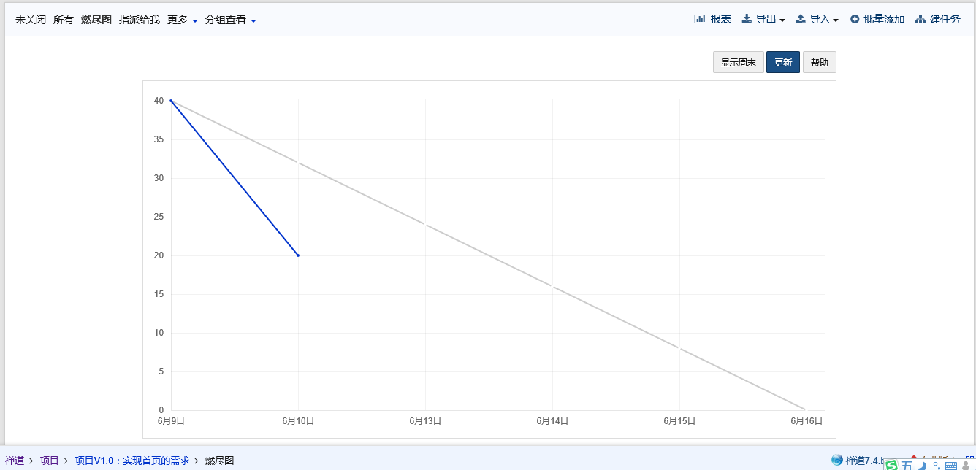
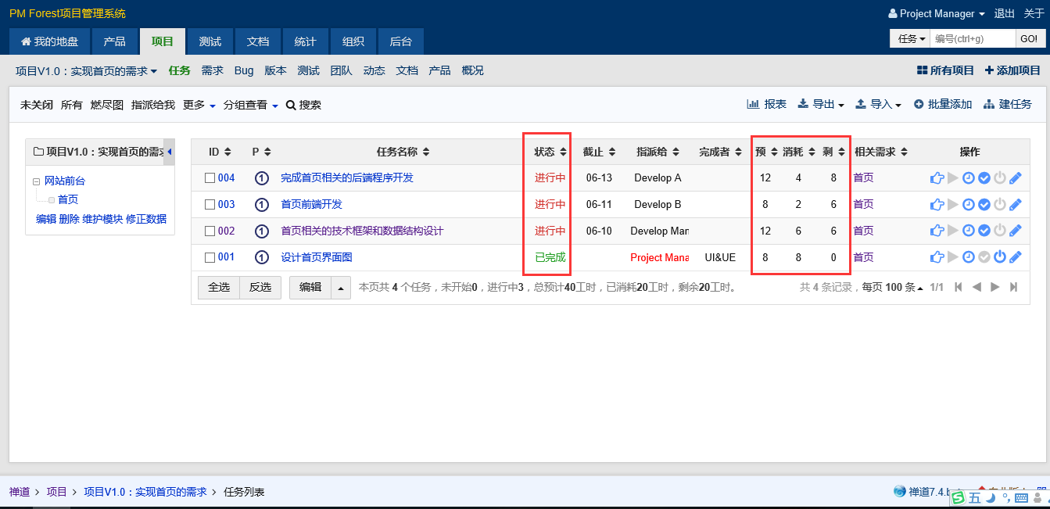
查看统计

Slide 35
测试人员
撰写用例：
执行用例：
提交Bug：
验证Bug：
关闭Bug：

Slide 36
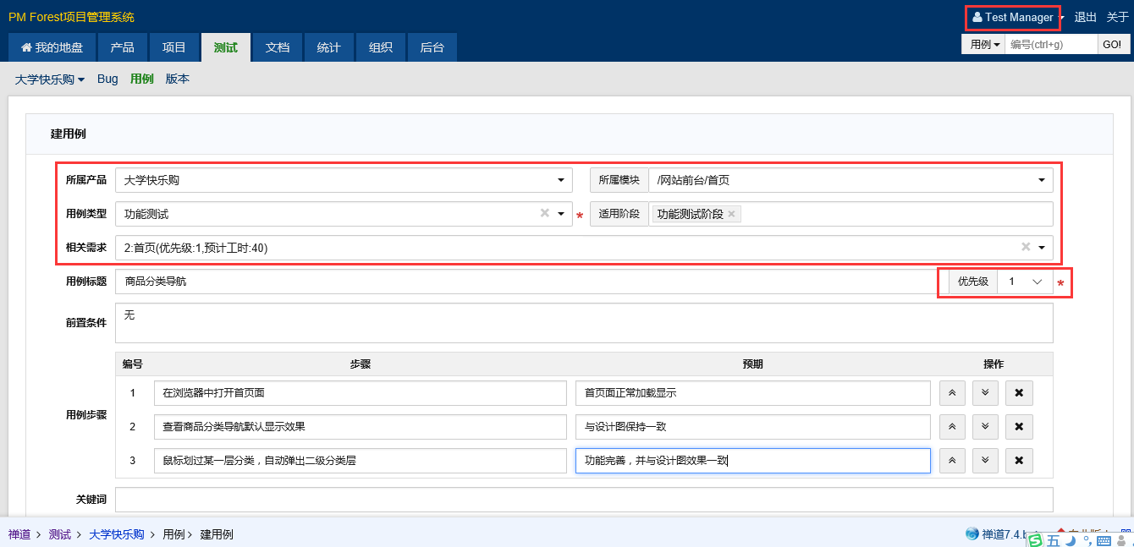
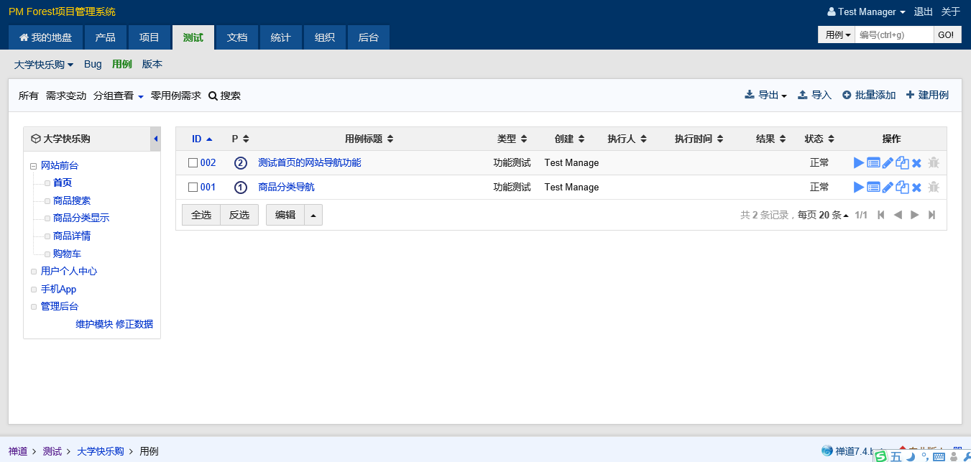
撰写用例

Slide 37
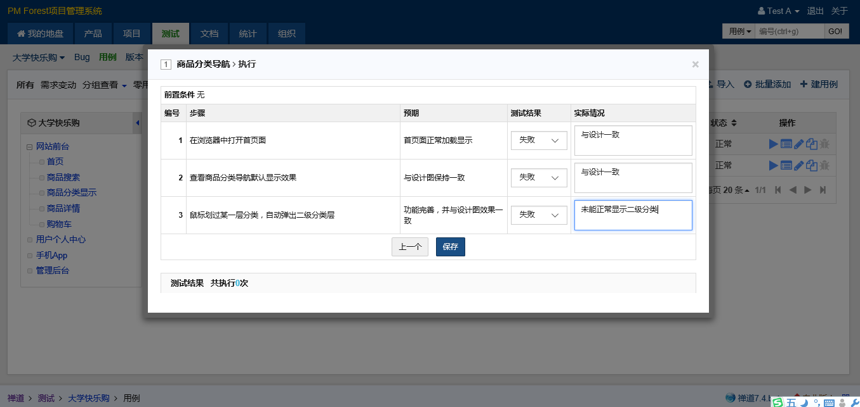
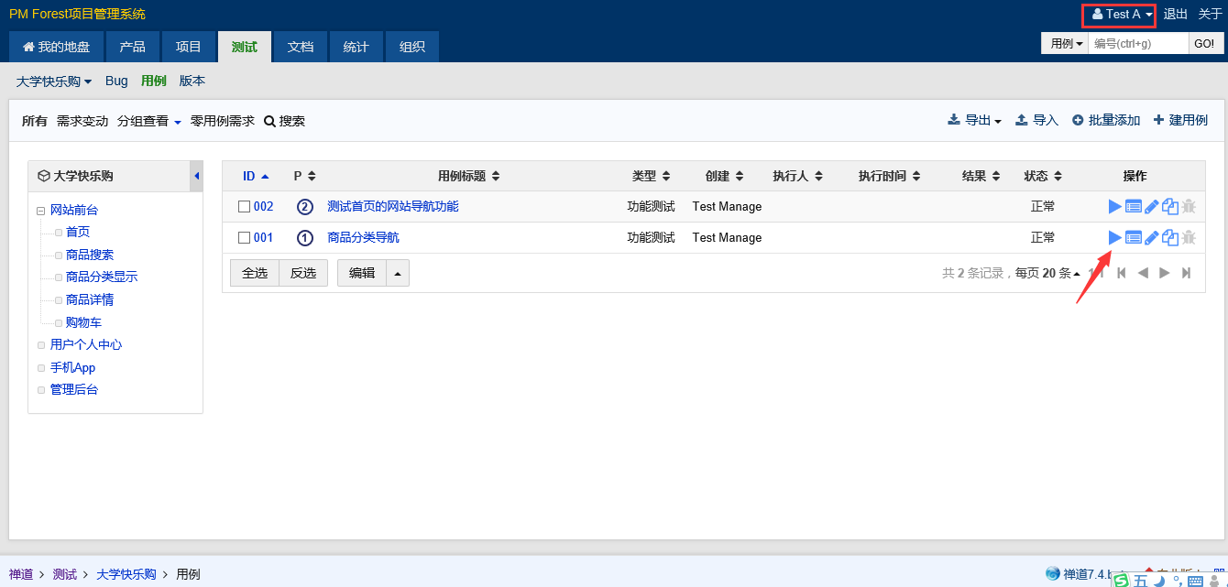
执行用例

Slide 38
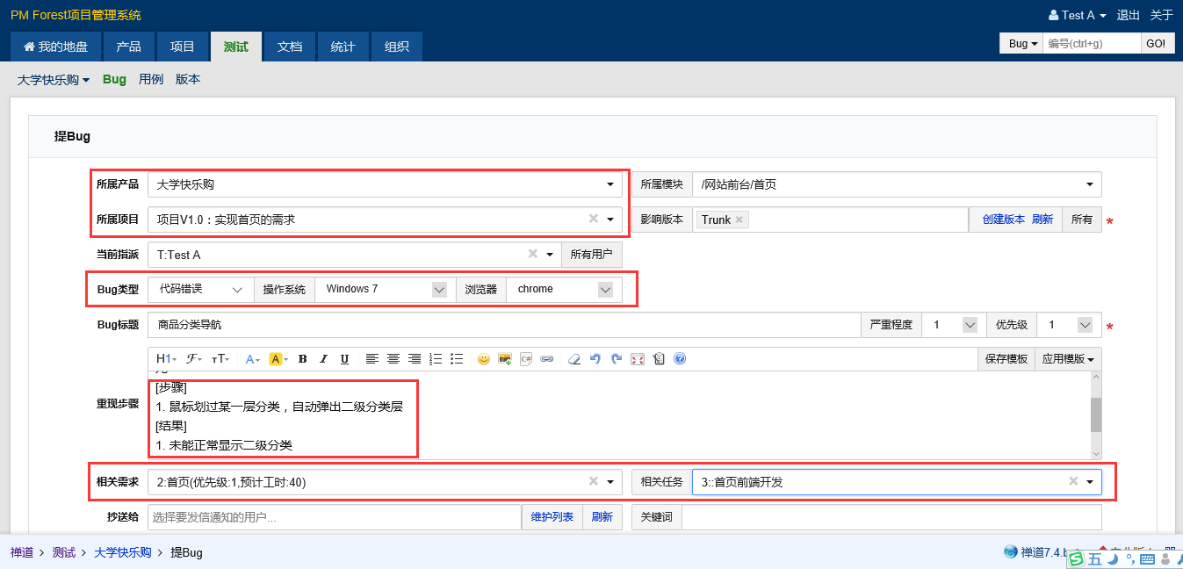
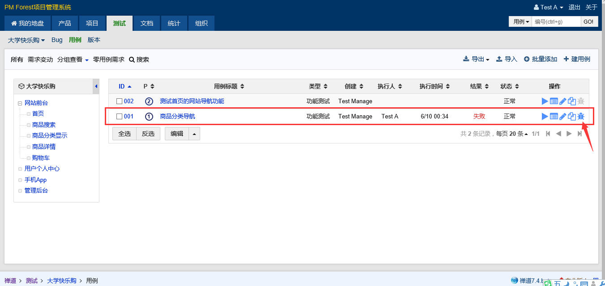
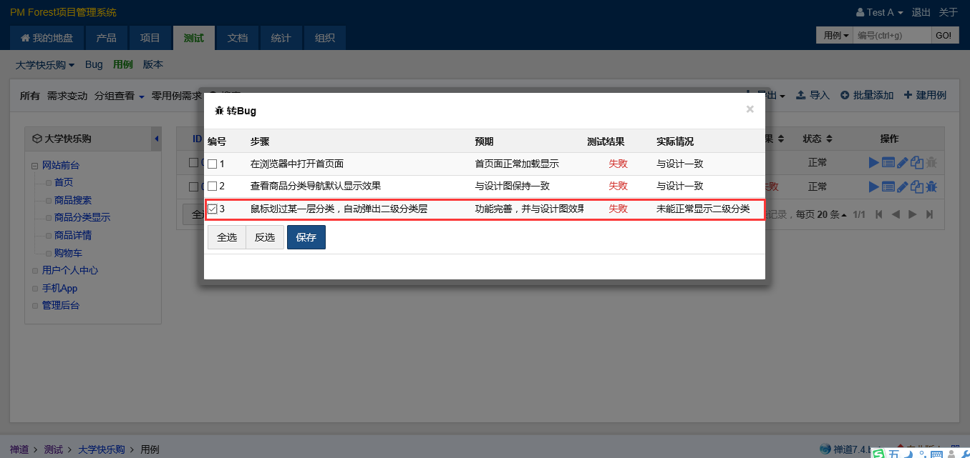
提交Bug（场景1：用例失败转Bug）

Slide 39
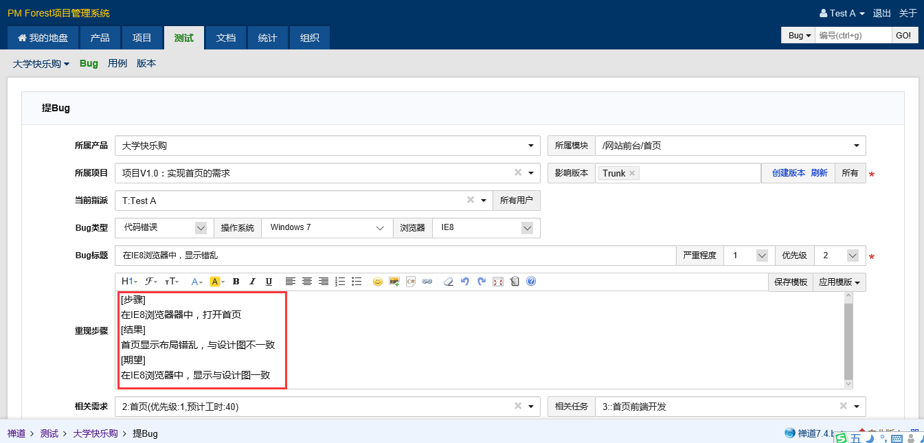
提交Bug（场景2：直接提Bug）

Slide 40
开发与测试基于Bug处理的协作
测试提Bug
开发领Bug
开发解决Bug
测试验证Bug
测试关闭Bug

Slide 41
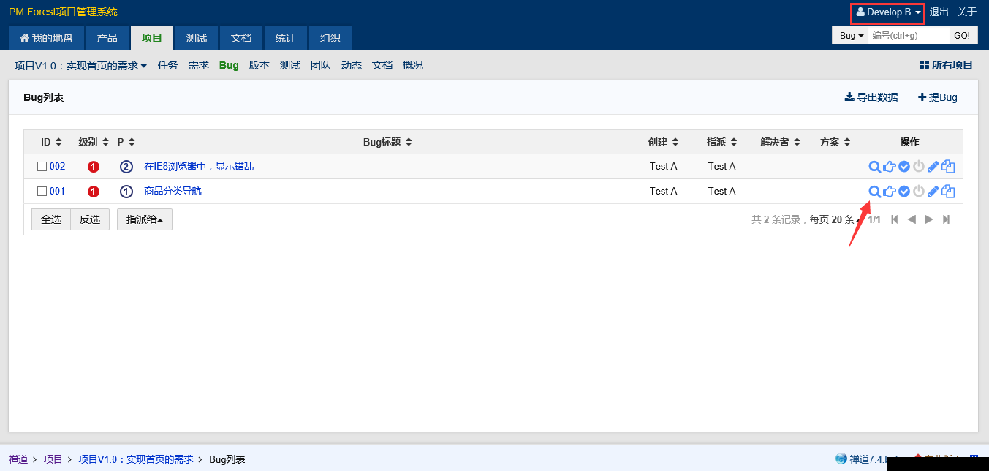
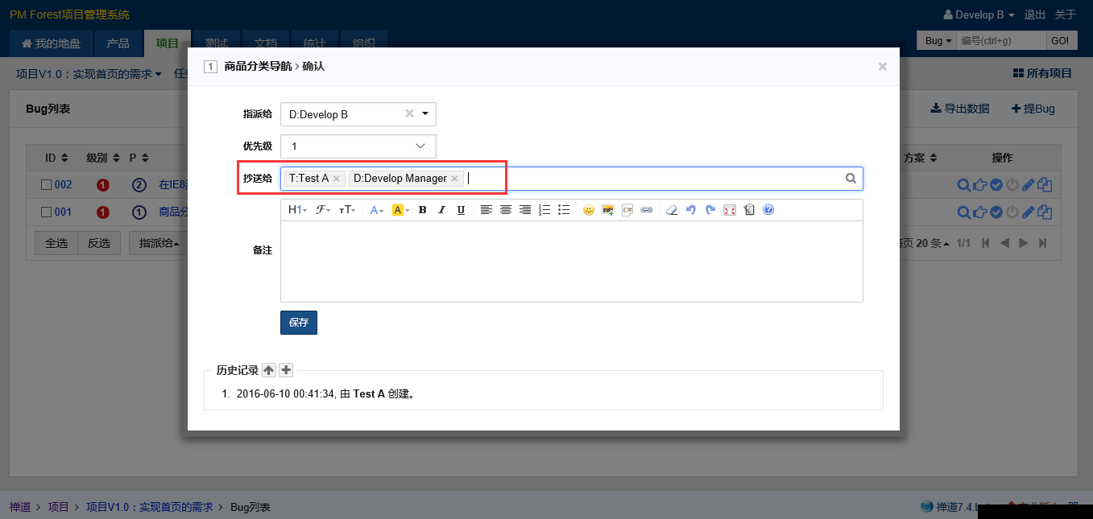
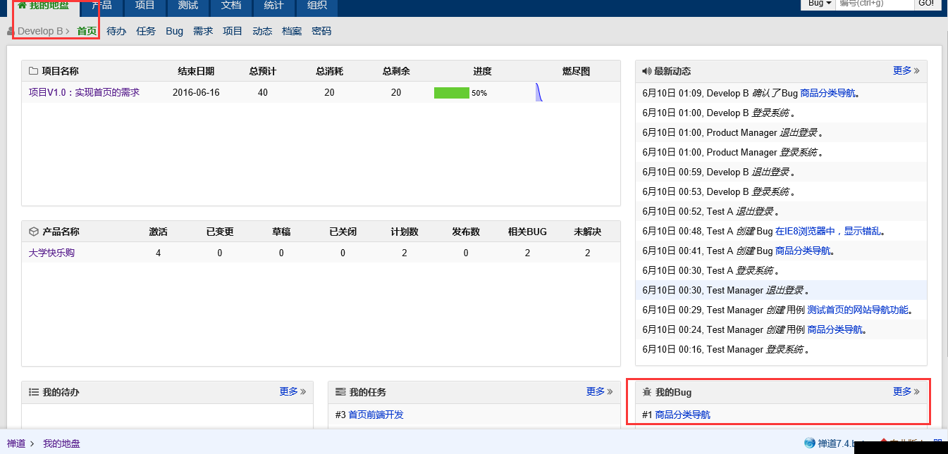
开发领Bug

Slide 42
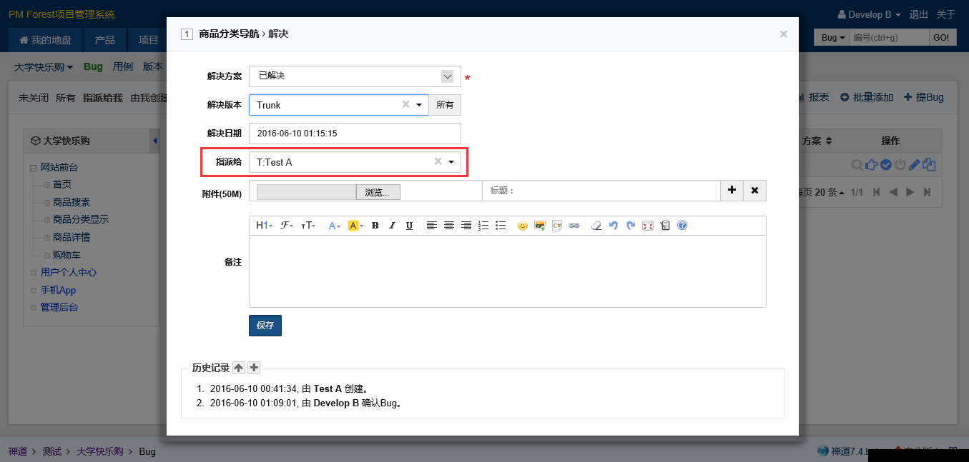
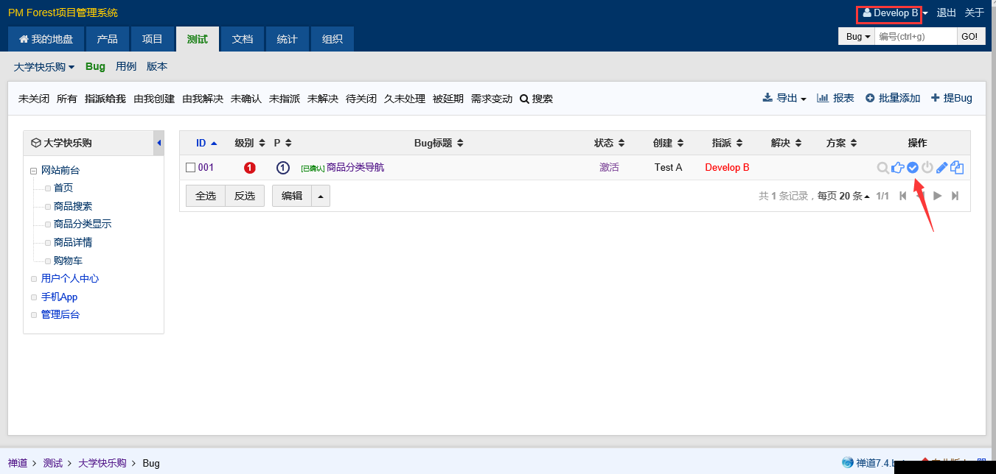
开发解决Bug

Slide 43

测试验证Bug

Slide 44


测试关闭Bug

Slide 45
小结
禅道可以灵活运用于：
单独的Bug管理
无产品化的项目管理
产品化的项目管理
完整的流程中需要关闭：
Bug
任务
需求
需求和Bug可以由团队中的任何人提出，可以通过审核来确认

Slide 46
THANKS

